Slide 1
Modelowanie struktury zespołu projektowego w kontekście wartościowania kompetencji
Prezentacja pracy magisterskiej
Autor pracy: inż. Patryk Szczepański
Promotor: dr inż. Waldemar Łabuda

Slide 2
Plan prezentacji
Hipoteza badawcza;
Systemowa analiza struktury zespołu;
Analiza kompetencji;
Weryfikacja hipotezy badawczej.

Slide 3
Hipoteza badawcza
Struktura zespołu składa się z elementów (członków zespołu) posiadających określone atrybuty, oraz relacji (zależności formalnych oraz nieformalnych) pomiędzy członkami zespołu.
Jedną z kategorii atrybutów członków zespołu są ich kompetencje.
S = { E, A, R }

Slide 4
Hipoteza badawcza
Rozwój teorii zespołów projektowych:
M. Belbin – teoria ról zespołowych, „Projekt Apollo”;
B. Tuckmann, M. D. Cohen – modele cyklu życia zespołu;
D. McGregor – teoria postrzegania pracowników XY;
R. Blake, J. Mouton – siatka stylów zarządzania;
W. J. Reddin – rozszerzona siatka stylów, tzw. „Skrzynka Reddina”;
M. Mesarović – teoria systemów;
J. D. Frame – modele struktury zespołu.

Slide 5
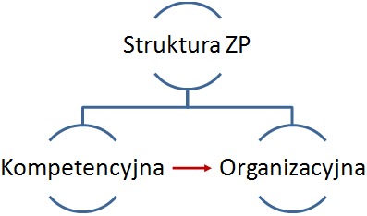
Hipoteza badawcza
„Analiza systemowa w połączeniu
z ewaluacją kompetencji umożliwia
wybór optymalnej struktury zespołu projektowego”

Slide 6
Hipoteza badawcza - weryfikacja
W ramach weryfikacji hipotezy badawczej dokonałem:
Analizy pojęcia kompetencji w kontekście zespołu projektowego;
Identyfikacji zespołu projektowego jako systemu;
Identyfikacji „wskaźników charakterystycznych” projektu;
Systemowej analizy modeli struktury zespołu;
Analizy i wyboru modelu kompetencji, oraz jego modyfikacji;
Sformułowania metody ewaluacji kompetencji;
Identyfikacji determinantów wyboru struktury zespołu;
Sformułowania metody „Mapy struktur zespołu projektowego”.

Slide 7
Hipoteza badawcza - weryfikacja
W ramach weryfikacji hipotezy badawczej dokonałem:
Analizy pojęcia kompetencji w kontekście zespołu projektowego;
Identyfikacji zespołu projektowego jako systemu;
Identyfikacji „wskaźników charakterystycznych” projektu;
Systemowej analizy modeli struktury zespołu;
Analizy i wyboru modelu kompetencji, oraz jego modyfikacji;
Sformułowania metody ewaluacji kompetencji;
Identyfikacji determinantów wyboru struktury zespołu;
Sformułowania metody „Mapy struktur zespołu projektowego”.

Slide 8
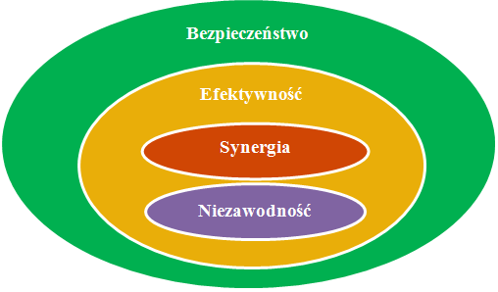
Systemowa analiza struktury zespołu
Kryteria oceny: wybrane cechy systemowe:

Slide 9
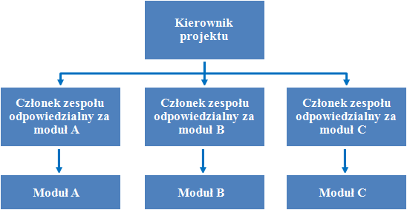
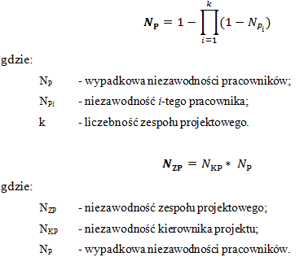
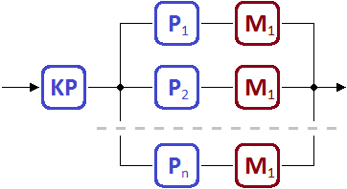
Systemowa analiza struktury zespołu
Analiza niezawodności na przykładzie modelu izomorficznego:

Slide 10
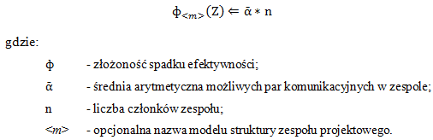
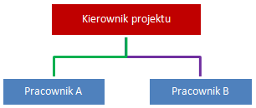

Systemowa analiza struktury zespołu
Analiza efektywności na przykładzie modelu izomorficznego:
Złożoność ф(Z) określa (przybliżoną) funkcję spadku efektywności Z, np. ф(n), ф(log(n)), ф(n²) itd. …

Slide 11
Systemowa analiza struktury zespołu
^{[1]} Wartość znormalizowana, określająca miejsce danego modelu w rankingu modeli pod względem efektywności dla przypadku pesymistycznego.
Analiza niezawodności i efektywności - podsumowanie:
MODEL STRUKTURY | WPŁYW KIEROWNIKA | ELEMENT KLUCZOWY | KONTYNUACA PO USTERCE ELEMENTU KLUCZOWEGO | MOŻLIWOŚĆ ZASTĄPIENIA ELEMENTU KLUCZOWEGO | REALIZACJA PROJEKTU ZGODNIEZE SPECYFIKACJĄ | WZGLĘDNY POZIOM NIEZAWODNOŚCI
izomorficzna | kluczowy | kierownik projektu | nie | tak | tak | 3
ekspercka | pomijalny | eksperci | tak | tak | tak | 4
kolektywna | pomijalny | pracownicy | tak | tak | na ogół tak | 2
z naczelnym specjalistą | pomijalny | naczelny specjalista | na ogół nie | na ogół nie | tak | 1
MODEL STRUKTURY | WSPÓŁCZYNNIK SPADKU EFEKTYWNOŚCI | WZGLĘDNY POZIOM EFEKTYWNOŚCI
izomorficzna | ф(n) =>2n - 2 | 1
ekspercka | ф(n²) =>n² -2n + 1 | 3
kolektywna | ф(n²) =>n² - n | 4
z naczelnym specjalistą | ф(n) => | 2

Slide 12
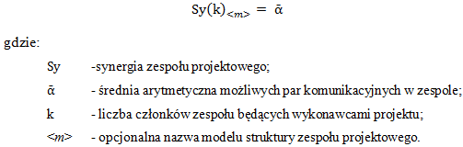
Systemowa analiza struktury zespołu
Analiza synergii:
MODEL STRUKTURY | WSPÓŁCZYNNIK SYNERGII | WZGLĘDNY POZIOMSYNERGII
 |  | wariant optymistyczny | wariant pesymistyczny
izomorficzna | Sy(k) = 0 | 1 | 4
ekspercka | Sy(k) = [+/-]k - 2 | 3 | 2
kolektywna | Sy(k) = [+/-] k -1 | 4 | 1
z naczelnym specjalistą | Sy(k) = [+/-] | 2 | 3

Slide 13
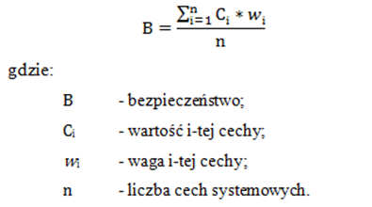
Systemowa analiza struktury zespołu
Analiza bezpieczeństwa:
MODEL STRUKTURY | C₁ = N (w₁ = 1,8) | C₂ = Ef (w₂ = 1,4) | C₃ = Sy (w₃ = 0,9) | WZGLĘDNY POZIOM BEZPIECZEŃSTWA | WZGLĘDNY POZIOM RYZYKA
izomorficzna | 3 | 1 | 1 | 2 | 3
ekspercka | 4 | 3 | 3 | 4 | 1
kolektywna | 2 | 4 | 4 | 3 | 2
z naczelnym specjalistą | 1 | 2 | 2 | 1 | 4

Slide 14
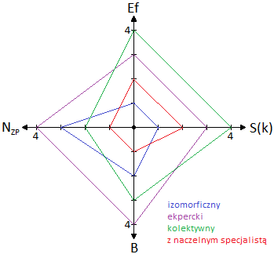
Systemowa analiza struktury zespołu
Romboidalny model struktur zespołu projektowego:

Slide 15
Analiza kompetencji
Cecha | Kierownik |  | Pracownik
 | (K) | (S) | (K) | (S)
Adaptacyjność | x |  |  | x
Administracja / prowadzenie dokumentacji | x |  |  | x
Dążenie do rezultatów | x |  | x
Funkcjonowanie w otoczeniu zespołu | x |  | n/d
Identyfikacja z firmą | x |  |  | x
Innowacyjność |  | x |  | x
Komunikacja pisemna | x |  |  | x
Myślenie analityczne | x |  |  | x
Organizacja pracy własnej / zarządzanie czasem | x |  | x
Podejmowanie decyzji | x |  |  | x
Praca zespołowa / współpraca w zespole |  | x |  | x
Procedury - znajomość i stosowanie | x |  |  | x
Przywództwo |  | x | n/d
Rozwiązywanie konfliktów |  | x |  | x
Rozwój zawodowy / gotowość do uczenia się |  | x | x
Umiejętności IT | x |  | x
Wiedza zawodowa | x |  | x
Zarządzanie | x |  | n/d
Zasady moralne | x |  | x
Katalog kompetencji
dla modelu
izomorficznego:

Slide 16
Analiza kompetencji
Nr cechy | Cecha | Kandydat 1 | Kandydat 2 | Kandydat 3
Cechy kluczowe (w = 1)
1 | Adaptacyjność | 2 | 3 | 5
2 | Administracja / prowadzenie dokumentacji | 3 | 4 | 5
3 | Dążenie do rezultatów | 4 | 3 | 4
4 | Funkcjonowanie w otoczeniu zespołu | 3 | 4 | 5
5 | Identyfikacja z firmą | 5 | 4 | 3
6 | Komunikacja pisemna | 3 | 4 | 3
7 | Myślenie analityczne | 4 | 5 | 4
8 | Organizacja pracy własnej / zarządzanie czasem | 4 | 4 | 4
9 | Podejmowanie decyzji | 3 | 5 | 4
10 | Procedury - znajomość i stosowanie | 4 | 5 | 4
11 | Umiejętności IT | 3 | 4 | 3
12 | Wiedza zawodowa | 5 | 3 | 4
13 | Zarządzanie | 3 | 4 | 4
14 | Zasady moralne | 5 | 4 | 3
Cechy sprzyjające (w = 0,5)
15 | Innowacyjność | 3 | 4 | 3
16 | Praca zespołowa / współpraca w zespole | 2 | 3 | 2
17 | Przywództwo | 4 | 2 | 3
18 | Rozwiązywanie konfliktów | 3 | 3 | 4
19 | Rozwój zawodowy / gotowość uczenia się | 4 | 3 | 2
ŚREDNIA WAŻONA: |  | 3,11 | 3,34 | 3,26
Metoda ewaluacji kompetencji kandydata z wykorzystaniem średnie arytmetycznej ważonej:

Slide 17
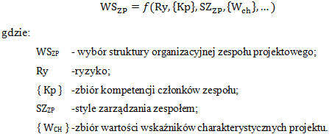
Wybór struktury zespołu

Slide 18
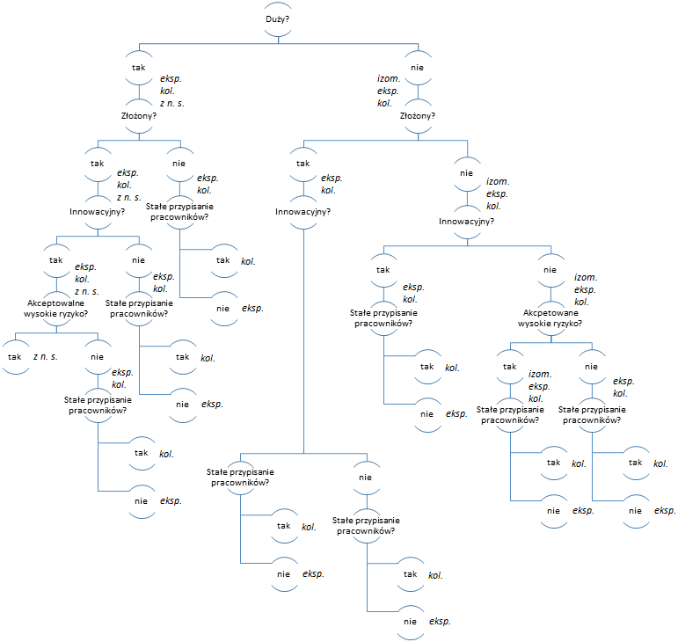
„Mapa struktur zespołu”
Pytanie | Wartości dla „tak” | Wartości dla „nie”
Czy projekt jest duży? | średni, duży | mały
Czy projekt jest złożony? | wysoka, bardzo wysoka | mała, przeciętna
Czy projekt jest innowacyjny? | innowacyjny | typowy
Czy akceptowany jest wysoki poziom ryzyka? | 3, 4 | 1, 2
Czy pracownicy mogą być przypisani na stałe do zespołu? | tak | nie

Slide 19
Hipoteza badawcza - weryfikacja
Metoda „mapy struktur zespołu projektowego” oraz ewaluacja kompetencji tworzą razem systemowo - kompetencyjny model struktury zespołu projektowego.
Hipoteza badawcza zakładała, że analiza systemowa w połączeniu z ewaluacją kompetencji umożliwia wybór optymalnej struktury zespołu projektowego.
W pracy dowiedziono słuszności hipotezy badawczej.

Slide 20
Dziękuję za uwagę…

